Slide 1
제주도 공공 CCTV 현황
장하림

Slide 2
목차
01. 문제 정의
02. 분석 과정
03. 분석 결과
04. 참고 자료 및 도구문헌

Slide 3


1. 문제 정의
제주도가 범죄율이 가장 높다는 것은 사실일까?
출처 : 뉴스제주
한국의 대표적인 관광지이지만 여러 해 지속적인 범죄율 1위인 제주도.
이에 따른 그 이유와 대책이 요구된다.
범죄를 예방하기 위한 대책 중 하나인 CCTV의 현황은 어떤지 자세히 알아보자.
출처 : 아시아경제

Slide 4
2.분석과정 Step 1. 제주도 범죄등급 파악
2018년 광역자치단체 분야별 안전등급
 | 시도 | 교통사고 | 화재 | 범죄 | 자연재해 | 생활안전 | 자살 | 감염병
1 | 경기도 | 1 | 1 | 4 | 4 | 1 | 1 | 1
2 | 강원도 | 3 | 4 | 4 | 3 | 3 | 4 | 4
3 | 충청북도 | 2 | 5 | 3 | 1 | 3 | 3 | 3
4 | 충청남도 | 3 | 3 | 3 | 3 | 4 | 5 | 3
5 | 전라북도 | 4 | 3 | 2 | 2 | 2 | 4 | 3
6 | 전라남도 | 5 | 4 | 1 | 3 | 4 | 3 | 4
7 | 경상북도 | 4 | 3 | 2 | 5 | 3 | 3 | 5
8 | 경상남도 | 2 | 2 | 3 | 4 | 2 | 2 | 2
9 | 제주특별자치도 | 3 | 2 | 5 | 2 | 5 | 2 | 2
반면, 제주(생활안전, 범죄)는 특정 분야에서 4년 연속 5등급에 그친 것으로 나타났다.
출처: 행정안전부

Slide 5
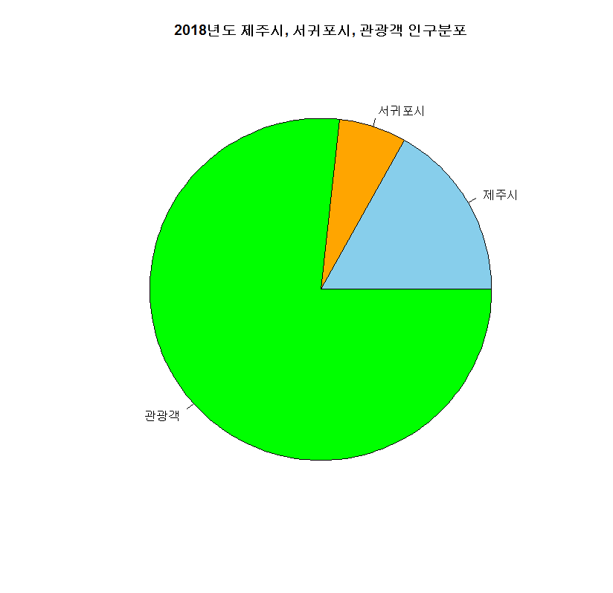
Step 2. 제주도 인구분포 파악 2018년도 제주시 & 서귀포시 인구분포
2018년도 제주도 총 거주 인구 약 69만명(692,032) 중
- 제주시 인구수는 약 50만명 (501,791)
- 서귀포시 인구수는 약 19만명(190,241)
(주민등록 인구수, 외국인 포함 거주주민), (제주특별자치도 제주지역통계보고서)
2018년도 제주 관광객 월별 평균
- 내국인, 외국인 관광객 약 200만명 (2,283,342)
출처 : 제주특별자치도제주지역통계보고서, 공공포털

Slide 6
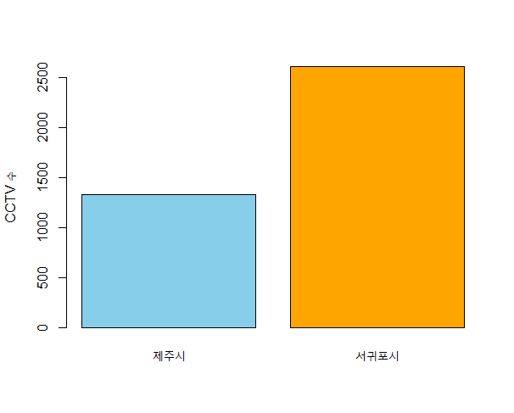
Step 3. 제주도 CCTV 조사 제주시와 서귀포시의 2018년도 CCTV
66.26%
(2,607 개)
33.74%
(1,327 개)
출처 : 공공 포털

Slide 7
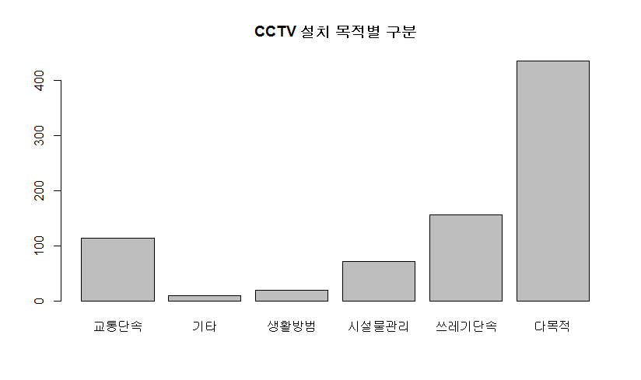
Step 3. 제주도 CCTV 조사 CCTV 목적 별 구분
제주시 CCTV – 1327대
- 방범(21), 교통단속(2), 시설물관리(72), 쓰레기단속(157), 기타(10)
서귀포시 CCTV – 2607대
-교통단속(112), 다목적(435)
(여기서 서귀포자료에는 교통과 다목적만 분리. 즉 다목적 안에 방범, 시설물관리, 쓰리기 단속용이 포함.)
출처 : 공공 포털

Slide 8
3. 분석 결과
2018년도 제주도 CCTV 설치현황을 살펴본 결과
게스트하우스 투숙객이 살해되자 제주는 ‘범죄 도시’라는 말이 떠돌았습니다. 그러나 강력 범죄 발생 1위라는 통계가 있으니 반박도 할 수 없었습니다.
치안이 무너지면 제주 관광은 영향을 받을 수밖에 없습니다. 제주 경제도 흔들릴 수밖에 없습니다.
지금은 관광 정책을 만들어 감소한 관광객을 늘리겠다는 생각도 중요하지만, 무엇보다 치안이 우선 해결돼야 할 것입니다.

